Slide 1
«ДЕТСКИЙ САД ДЛЯ РЕБЯТ»
(адаптация детей раннего возраста
к условиям ДОУ)
МАДОУ
«Детский сад №1»
Prezentacii.com

Slide 2
«Детство — это важнейший период человеческой жизни, не подготовка к будущей жизни, а настоящая, яркая, самобытная, неповторимая жизнь. И от того, кто вел ребенка за руку в детские годы, что вошло в его разум и сердце из окружающего мира — от этого в решающей степени зависит, каким человеком станет сегодняшний малыш».
В.А. Сухомлинский

Slide 3
Это сложный процесс приспособления организма к новым условиям, который происходит на разных уровнях – физиологическом, социальном и конечно на психологическом.
Что такое
адаптация?
Приспособление организма к новой обстановке, а для ребенка детский сад, несомненно, является новым, еще неизвестным пространством, с новым окружением и новыми отношениями.
Адаптация как процесс
с позиции ребёнка

Slide 4
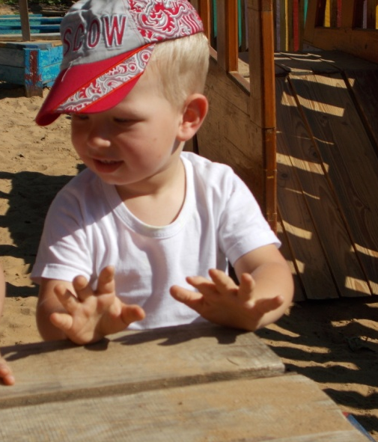
Факторы, определяющие успешность адаптации детей к ДОУ:
Приближенность домашнего режима к режиму детского сада
состояние здоровья и уровень развития ребенка
возраст, в котором малыш поступает в детское учреждение
Характеристика нервной системы
Сформированность предметной и игровой деятельности
Темперамент ребенка
степень сформированности у ребенка общения с окружающими взрослыми и сверстниками

Slide 5
Факторы затруднения адаптации
несоответствие домашнего режима режиму ДОУ
частые заболевания матери во время беременности
наличие хронических заболеваний
Конфликтные отношения между родителями
отставание ребенка в нервно-психическом развитии
Отсутствие элементарных культурно-гигиенических навыков

Slide 6
Очень важно, чтобы родители в адаптационный период относились к ребенку очень бережно и внимательно, стремились помочь ему пережить этот трудный момент жизни, а не упорствовали в своих воспитательных планах, не боролись с капризами.

Slide 7
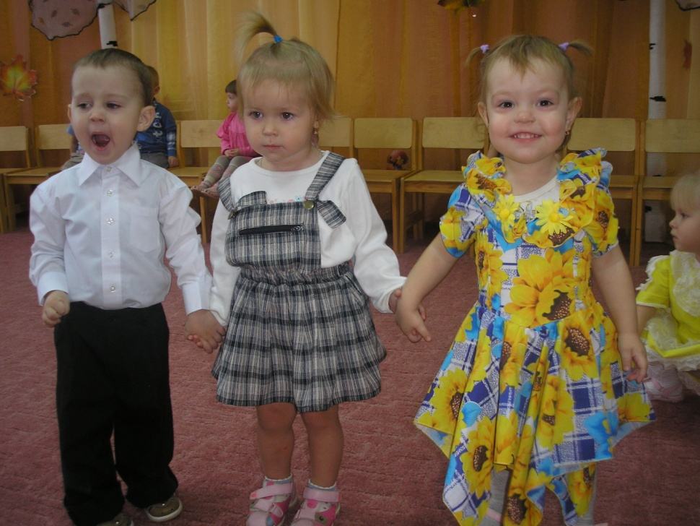
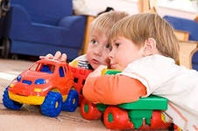
Уровни
адаптации
Первый уровень:
Тяжелый
(от 2 до 6 месяцев)
Второй уровень:
Средний
(20-40 дней)
Третий уровень:
Легкий
(10-15 дней)

Slide 8
Показателями окончания адаптационного периода являлись
спокойное, бодрое, веселое настроение ребенка в момент расставания и встреч с родителями;
уравновешенное настроение в течение дня;
умение общаться со сверстниками, не конфликтовать;
желание есть самостоятельно, доедать положенную норму до конца;
спокойный дневной сон в группе до назначенного по режиму времени;
хороший аппетит, желание есть пищу самостоятельно,
адекватное отношение ко взрослыму, общение с ними по собственной инициативе.

Slide 9
Рекомендации родителям по адаптации ребенка к ДОУ.
1. Самое главное – положительный настрой на детский сад, если вы верите, что детский сад самое лучшее место на земле для вашего ребенка.
Если вы так не считаете, займитесь аутотренингом - возьмите листочек и напишите в ответ на вопрос «Зачем мне нужен детский сад?» все позитивное, что вы знаете по этому поводу (например, «У моего ребенка расширится круг общения, а это очень полезно для его развития» - да-да, даже негативный опыт полезен, так как ребенок развивается только преодолевая препятствия, как, впрочем, и любой человек, или «Я могу спокойно ходить в магазин, не отдирая орущего ребенка от ярких коробок» и т.п.
2. Чаще гуляйте с ребенком на детской площадке, не торопитесь вмешиваться в любой конфликт, дайте ребенку возможность поучиться самому найти выход из ситуации, а себе возможность погордиться за ребенка «Вот какой молодец, как ловко забрал свою игрушку, значит может постоять за свое имущество».

Slide 10
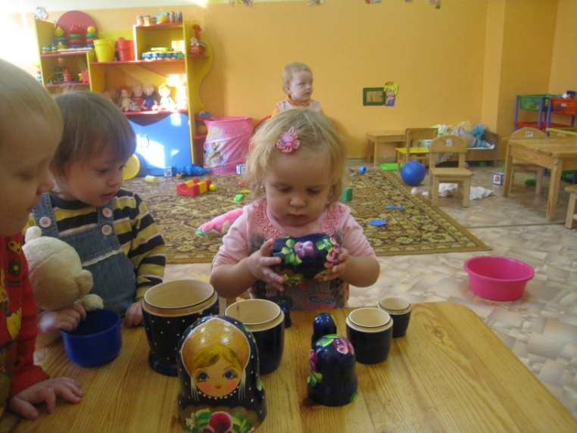
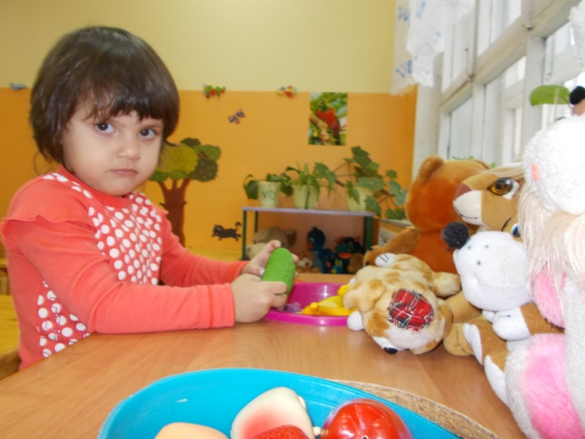
3.Ходите с ребенком в гости и приглашайте гостей к себе, желательно с детьми разного возраста – учите ребенка общаться, вместе играть, давать играть свои игрушки, просить чужие и т.п. – показывайте, как это надо делать.
4.Играйте с ребенком дома в детский сад, начиная от бытовых процессов (кормление, одевание, сон), до игр и занятий. Роль ребенка может выполнять сам ребенок или какая-нибудь игрушка.

Slide 11
5.Обязательно соблюдайте график адаптации, т.е. режим кратковременного пребывания ребенка в детском саду, начиная с 2 - 4-х часов. Дайте ребенку возможность постепенно привыкнуть к новым условиям, к новым людям, к новым правилам, к отсутствию мамы.
6.Можете дать ребенку с собой игрушку или книжку, словом «кусочек» дома.
7.Поддерживайте ребенка в период адаптации, меньше обращайте внимания на его капризы, дарите ему свое тепло и любовь. Постарайтесь не менять ничего в жизни ребенка в этот период. Берегите нервную систему ребенка!
Если учтены все предыдущие рекомендации,
то уже 90% самого сложного позади.

Slide 12
СПАСИБО ЗА ВНИМАНИЕ!

